Slide 1
Framework para sistemas embebidos con aplicaciones residenciales
Tesista: Ing. César Rodríguez Esqueda
Asesor: Msc. Claudia Prieto Reséndiz

Slide 2


Retos del Software Embebido
Al momento de trabajar con software embebido, los desarrolladores se enfrentan a diferentes retos, entre ellos:
El gran número de requerimientos que deben de cumplir.
Lograr un comportamiento predecible y sin errores en su software.
Soportar el reúso y la reconfiguración de software.
Tiempos reducidos de desarrollo

Slide 3

Solución Propuesta
Auto generador de código: Permite producir código en un lenguaje a partir de un esquema expresado en otro lenguaje.
Framework: es una herramienta que permite el reuso de arquitecturas y componentes de software enfocados en una determinada aplicación

Slide 4
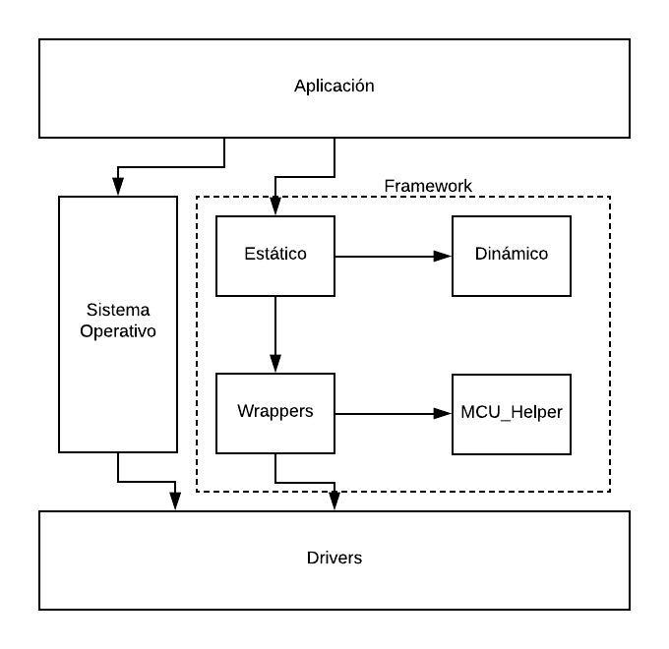
Arquitectura

Slide 5
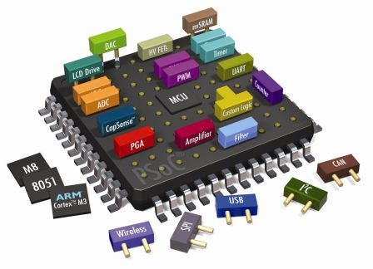
Periféricos Soportados
Los periféricos seleccionados para esta fase del framework son:
GPIO
ADC
UART

Slide 6
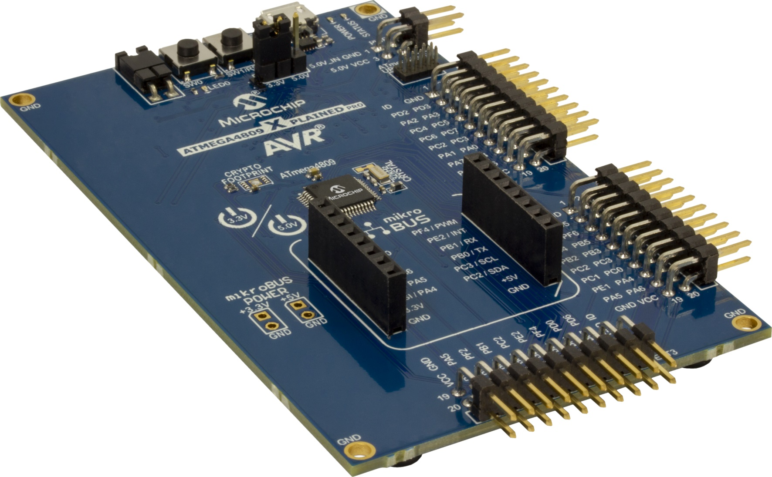
ATMEGA4809
Microchip
8 Bits
AVR Serie 0
Tarjeta de Desarrollo: ATmega4809 Xplained Pro
IDE: Atmel Studio
Drivers: Advanced Software Framework (ASF)

Slide 7
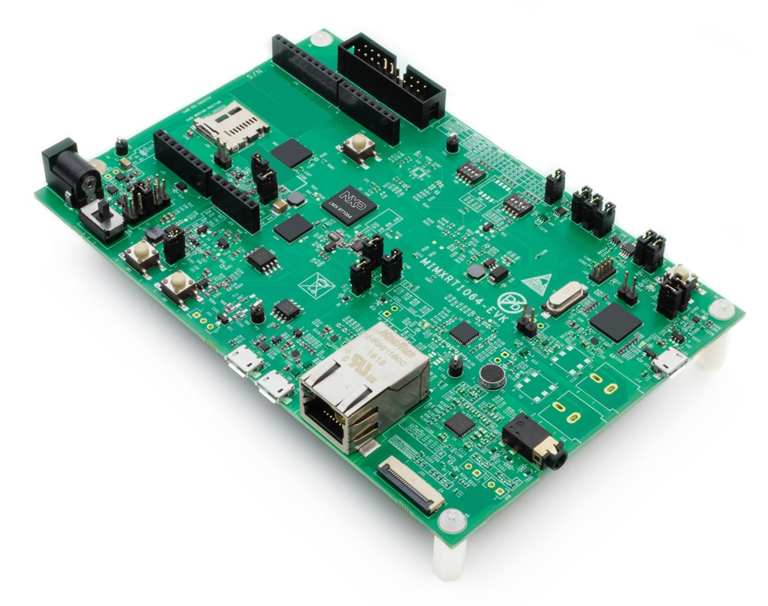
MIMXRT1064DVL6A
NXP
32 Bits
ARM Cortex M-7
Tarjeta de Desarrollo: RT1064 EVK
Drivers: MCUXpresso SDK
IDE: MCUXpresso

Slide 8
Prueba
Desarrollar 1 programa para:
ATMEGA4809 Sin Utilizar el framework
ATMEGA4809 Utilizando el framework
MIMXRT064 Sin Utilizar el framework
MIMXRT064 Utilizando el framework
Desarrollar las aplicaciones siguiendo el orden anterior.
La aplicación debe utilizar ADC (Potenciómetro), GPIO (LED) y UART (Puerto de tarjeta de desarrollo).
Los proyectos que utilicen el framework deben utilizar archivos que hayan sido obtenidos del auto generador de código.
Tarjeta Desarrollo
UART
COM
Pot
ADC
GPIO
LED

Slide 9
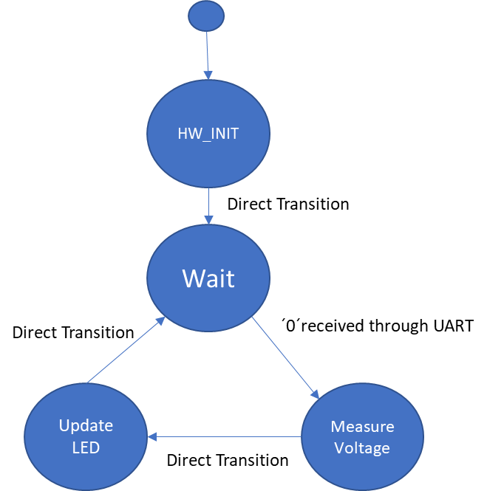

Prueba
La aplicación debe seguir la maquina de estados mostrada en la figura:
HW_INIT: Inicio de periféricos
Wait: Leer datos del puerto serie. Al recibir un ´0´(48), cambiar de estado.
Measure Voltage: Realizar una medición de ADC, calcular el voltaje correspondiente y enviar el voltaje calculado por el puerto serie.
Update LED: Si el voltaje medido es menor a 2.5 V, el LED debe encenderse. De lo contrario debe apagarse

Slide 10
Configuración Periféricos
ATMEGA4809
RT1064
GPIOs:
LED: PORT B, Pin 5
TX: PORTC, Pin 0
RX: PORT C, Pin 1
Pot: PORT D, Pin 0
ADC:
Use ADC 1
No Samples
Divide Clock by 4
10 Bit
Use ADC supply voltage as reference
Channel 0 (PORT D, Pin 0)
UART:
Use UART 1
Baud Rate: 9600
8 Data Bits
1 Stop Bit
No Parity
GPIOs:
LED: PORT 1, Pin 9 (GPIO_AD_B0_09)
TX: PORT 1, Pin 12 (GPIO_AD_B0_12)
RX: PORT 1, Pin 13 (GPIO_AD_B0_13)
Pot: PORT 1, Pin 26 (GPIO_AD_B1_10)
ADC:
Use ADC 1
No Samples
Use IPG Clock divided by 2 (Other clock for ADC)
Divide Clock by 4
10 Bit
Channel 15 (PORT 1, Pin 26)
UART:
Use UART 1
Baud Rate: 9600
8 Data Bits
1 Stop Bit
No Parity

Slide 11
Para Iniciar
Crear una cuenta de Bitbucket y compartir su correo para poder darles acceso al repositorio de las pruebas.
Descargar una copia local del repositorio (Herramienta sugerida de control de versiones: Sourcetree). Este ya contiene el auto generador de código y los proyectos para ambos microcontroladores (Con y sin framework), solo es necesario crear la aplicación dentro del main.c
Hacer el setup para cada tarjeta y cargar un proyecto de ejemplo.
Crear un Branch para poder comenzar a desarrollar.
Capturar la información necesaria en el documento “Feedback_ Developers.docx”

Slide 12
Documentación
El repositorio tiene una carpeta de documentación, la cual contiene:
Documentación de Doxygen para los archivos del framework (Elemento Estático y Wrappers).
Manual de referencia del RT1064
Guía de la tarjeta RT1064 EVK.
Esquemático de RT1064 EVK.
Driver para COM Virtual del RT1064 EVK (mbedWinSerial_16466.exe)
Manual de Referencia del ATMEGA4809
Guía de la tarjeta ATMEGA4809 Xplained Pro.
Guía de uso del auto generador y el framework
Documento para capturar feedback (Feedback_ Developers.docx)

